Slide 1
Льготы по уплате физическими лицами имущественных налогов и порядок их предоставления
УФНС России по г. Москве
28.03.2023

Slide 2
Где посмотреть, кто имеет право на получение льгот по имущественным налогам физических лиц
Налог на имущество физических лиц
Земельный налог
Транспортный налог
п. 1 ст. 407 НК РФ
ст. 1.1 Закона г. Москвы
от 19.11.2014 № 51
«О налоге на имущество физических лиц»
п. 5 ст. 391 НК РФ
ст. 3.1 Закона г. Москвы от 24.11.2004 № 74
«О земельном налоге»
ст. 4 Закона г. Москвы от 09.07.2008 № 33
«О транспортном налоге»
Физические лица – Все сервисы для физических лиц – Справочная информация –
Справочная информация о ставках и льготах (www.nalog.gov.ru)

Slide 3
Виды льгот по имущественным налогам, уплачиваемым физическими лицами
Транспортный налог
Налог на имущество физических лиц
Земельный налог
Полное освобождение от уплаты налога за
1 транспортное средство
Полное освобождение от уплаты налога за
1 объект определенного вида
Уменьшение налоговой базы по 1 объекту определенного вида
Полное освобождение от уплаты налога за определенные объекты
Уменьшение налоговой базы
1 земельного участка
(6 соток)
Полное освобождение от уплаты налога за
1 земельный участок
Уменьшение налоговой базы
1 земельного участка
на 1 000 000 руб.
Указанные льготы не распространяются:
- на водные, воздушные транспортные средства, снегоходы и мотосани;
- на легковые автомобили с мощностью двигателя свыше 200 л.с. (за исключением льготы, установленной для одного из родителей (усыновителей) в многодетной семье).
Льгота на все электромобили
Для льготных категорий граждан:
- квартира, часть квартиры или комната; - жилой дом или часть жилого дома;
- гараж или машино-место.
Для всех собственников:
- творческая мастерская;
- хозстроение до 50 м2 на ЗУ для ЛПХ, огородничества, садоводства или ИЖС
Для лиц, имеющих 3-х и более несовершеннолетних детей в расчете на каждого ребенка налоговая база уменьшается на величину кадастровой стоимости :
- 5 м2 общей площади квартиры, части квартиры, комнаты;
- 7 м2 общей площади жилого дома, части жилого дома
Для всех на все объекты:
10 м2 (комната),
20 м2 (квартира),
50 м2 (жилой дом)
Для индивидуальных предпринимателей, применяющих упрощенную и патентную систему налогообложения:
в отношении всех объектов, используемых для предпринимательской деятельности
(исключение: объекты, включенные в перечень, определяемый ст. 378.2 НК РФ)
Для льготных категорий граждан: налоговая база уменьшается на величину кадастровой стоимости 600 м2 площади 1 земельного участка
Дополнительные льготы для отдельных категорий граждан, установленные Законом г. Москвы от 24.11.2004 № 74 (ред. от 11.11.2020) «О земельном налоге» в отношении земельных участков, расположенных на территории г. Москвы
3

Slide 4
БЕЗЗАЯВИТЕЛЬНЫЙ ПОРЯДОК ПРЕДОСТАВЛЕНИЯ ЛЬГОТ ПО ИМУЩЕСТВЕННЫМ НАЛОГАМ, УПЛАЧИВАЕМЫМ ФИЗИЧЕСКИМИ ЛИЦАМИ
Источник сведений
Какие категории граждан получают льготы в беззаявительном порядке?
Налог
ГИБДД
ФПСС РФ
Лица, на которых зарегистрированы автомобили легковые до 70 л.с.
Транспортный налог
Инвалиды I, II группы
Ветераны боевых действий
Лица, имеющие электромобили
ФПСС РФ
Росреестр
Соцзащита
Правительство Москвы
Пенсионеры
Налог на имущество физических лиц
Предпенсионеры
Инвалиды I, II группы, Инвалиды с детства, Дети-инвалиды
Лица, имеющие 3-х и более несовершеннолетних детей
Лица, имеющие хозстроение до 50 м2 на ЗУ для ЛПХ, огородничества, садоводства или ИЖС
Собственники апартаментов, объектов незавершенного строительства, объектов в перечне (ст. 378.2 НК РФ)
ФПСС РФ
Соцзащита
Пенсионеры
Земельный налог
Предпенсионеры
Инвалиды I, II группы, Инвалиды с детства, Дети-инвалиды
Лица, имеющие 3-х и более несовершеннолетних детей
Ветераны боевых действий

Slide 5
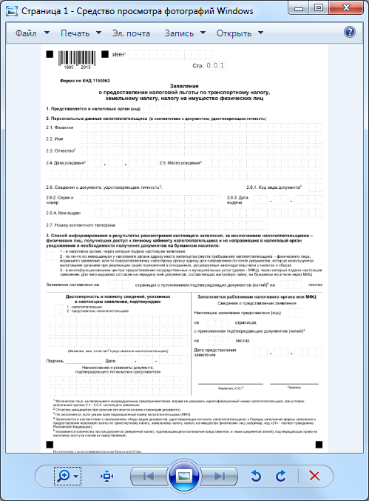
Способы направления заявления о предоставлении льготы по имущественным налогам физических лиц
Форма заявления о предоставлении налоговой льготы по транспортному налогу, земельному налогу, налогу на имущество физических лиц
(утверждена приказом
ФНС России от 14.11.2017
№ ММВ-7-21/897@)
Лично в любой налоговый орган по выбору налогоплательщика
Через электронный сервис ФНС России
«Личный кабинет налогоплательщика для физических лиц»
Через многофункциональный центр предоставления государственных и муниципальных услуг
По почте России

Slide 6
Порядок рассмотрения заявлений налогоплательщиков о предоставлении льгот по имущественным налогам физических лиц
Заявление налогоплательщика на льготу
ст. 361.1, 407 НК РФ
С документами, подтверждающими право на льготу
Без документов, подтверждающих право на льготу
Запрос в соответствующие органы (организации) для подтверждения права на льготу
Внесение информации о льготе в базу данных налоговых органов
Право на льготу подтверждено
Право на льготу не подтверждено
Внесение информации о льготе в базу данных налоговых органов
Формирование «Уведомления о предоставлении льготы»
Формирование «Сообщения об отказе от предоставления льготы»
Формирование «Уведомления о предоставлении льготы»

Slide 7
Уведомления о выбранных объектах налогообложения, в отношении которых предоставляется льгота (вычет) по земельному налогу и налогу на имущество физических лиц
При отсутствии уведомления о выбранных объектах
льгота предоставляется автоматически в отношении 1 объекта налогообложения
с максимальной исчисленной суммой налога
Уведомление о выбранных объектах налогообложения, в отношении которых предоставляется налоговая льгота по налогу на имущество физических лиц
Уведомление о выбранном земельном участке, в отношении которого применяется налоговый вычет по земельному налогу
Срок представления – не позднее 31 декабря года, являющегося налоговым периодом, начиная с которого в отношении объектов применяется налоговая льгота (вычет)

Slide 8
Льготы для детей-инвалидов, инвалидов с детства и их родителей (опекунов, попечителей) по имущественным налогам физических лиц в г. Москве
Федеральный закон от 24.11.1995 № 181-ФЗ
«О социальной защите инвалидов в Российской Федерации»
Ребенок-инвалид
(до 18 лет)
Инвалид с детства
(после 18 лет)
Налог на имущество физических лиц
Земельный налог
Транспортный налог
1 объект каждого вида:
квартира, часть квартиры или комната;
жилой дом или часть жилого дома;
гараж или машино-место;
хозстроение площадью менее 50 м2 на ЗУ для ЛПХ, садоводства, огородничества или ИЖС
Налоговая база 1 земельного участка уменьшается на величину кадастровой стоимости 600 квадратных метров площади земельного участка
Один из родителей (усыновителей), опекун, попечитель ребенка-инвалида - за одно транспортное средство, зарегистрированное на граждан указанных категорий;
Один из опекунов инвалида с детства, признанного судом недееспособным, - за одно транспортное средство, зарегистрированное на граждан указанной категории;
Инвалиды I и II групп - за одно транспортное средство, зарегистрированное на граждан указанных категорий
Дополнительно для инвалидов с детства - налоговая база уменьшается на 1 000 000 рублей
Пенсионеры, получающие пенсии, назначаемые в порядке, установленном пенсионным законодательством, имеют право на льготы по НИФЛ и ЗН
Указанные льготы не распространяются:
- на водные, воздушные транспортные средства, снегоходы и мотосани;
на легковые автомобили с мощностью двигателя свыше 200 л.с.

